Slide 1
Satis’map
Christelle LE VAN KHANH, Lily LA MORELLA, Romain GIRAUD

Slide 2
Table des matières
01
02
03
04
05
06
Introduction et Vision
Objectifs du Projet
Collecte des Données
Préparation et analyse des Données
Notre Application
Conclusion

Slide 3

01 - Introduction et Vision
93% des consommateurs lisent les avis en ligne avant de choisir un hôtel ou un restaurant, BrightLocal
Notre vision :
« Aider nos utilisateurs à trouver les meilleures destinations et quartiers en se basant sur des données de satisfaction client »

Slide 4
"Votre boussole pour une expérience client inoubliable dans l'hôtellerie et la restauration"
- Satis’map

Slide 5
02 - Objectifs du Projet
Analyse Multidimensionnelle
Résultat Attendu
Évaluer la satisfaction client à travers divers paramètres tels que :
Qualité de l'hébergement
Service en restauration
Offrir des recommandations sur les meilleures zones à visiter, basées sur des données fiables et actualisées.

Slide 6
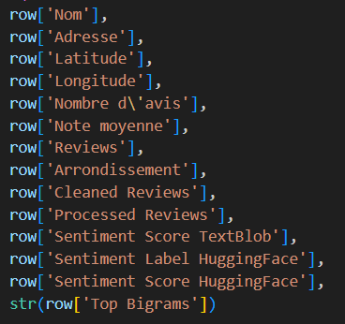
03 - Collecte des Données
API Google Cloud
Récupération d'informations sur les hôtels (paris_restaurants_final.csv)
API Google Cloud
Récupération d'informations sur les hôtels et restaurants (paris_hotels_final.csv)
1
2
3
4
Selenium sur Wikivoyage
Données sur les options d'hébergement et de restauration (wikivoyage_paris_eat_sleep.csv)
Selenium sur Wikipedia
Informations sur les arrondissements (arrondissements_paris.csv)

Slide 7
04 - Préparation et analyse des Données
01
02
03
04
Nettoyage des Données
Prétraitement du Texte
Suppression des Stopwords
Analyse des Sentiments avec TextBlob
05
06
07
08
Analyse des Sentiments avec Hugging Face
Extraction des Bigrams Fréquents
Création de la Base de Données (Sqlite)
Agrégation des Données par Arrondissement

Slide 8
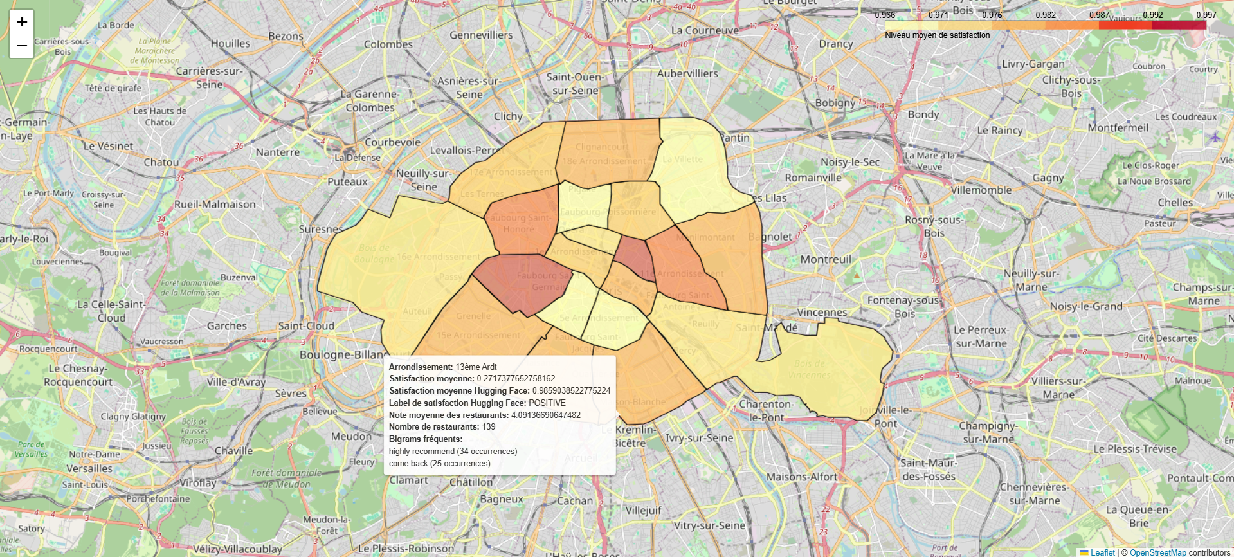
05 - Notre application
Focus sur Paris et ses arrondissements

Slide 9
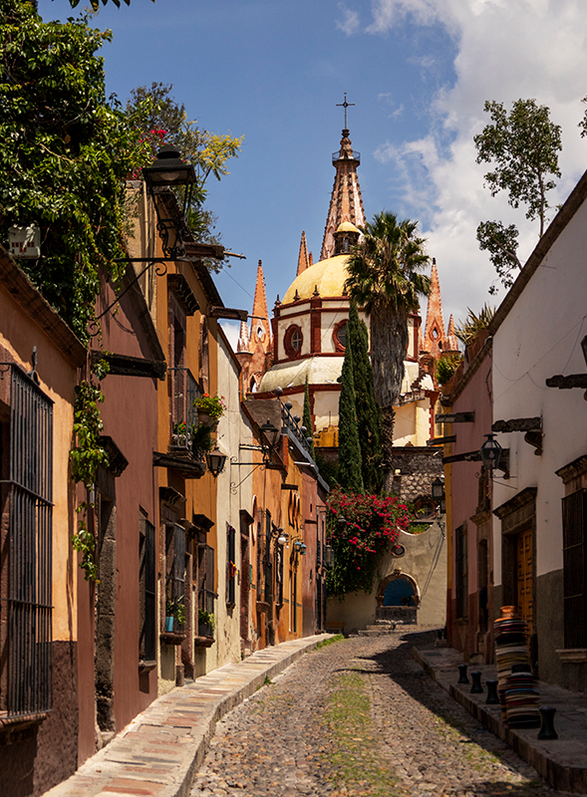


06 - Conclusion
SatisMap combine web scraping, NLP et visualisation interactive pour transformer les avis clients en insights exploitables, facilitant ainsi la prise de décision des voyageurs.

Slide 10
Merci
Un avis ?

